Slide 1






UniBots
Respuestas claras, camino seguro.

Slide 2





DETALLE
EǪUIPO A
Miguel Angel Fabra
Darlyn Eduardo Carabalí
José Rodriguez
Daniel Cuartas
Marco Polo

Slide 3


Contexto del
PROBLEMA
En la Universidad Santiago de Cali, los estudiantes y aspirantes a menudo se enfrentan a demoras, confusión y múltiples canales para hacer gestiones simples. Desde inscribirse hasta resolver dudas académicas, el proceso puede ser lento y poco intuitivo. La experiencia necesita ser más ágil, centralizada y disponible en todo momento.
Ahí es donde nace UniBots: el asistente inteligente que lo resuelve todo en un solo chat.

Slide 4
¿CÓMO?

Slide 5









UniBots
TECNOLOGÍAS APLICADAS
React
TypeScript
Python
Twilio API
Ollama
PostgreSQL
Flutter
VSCode

Slide 6


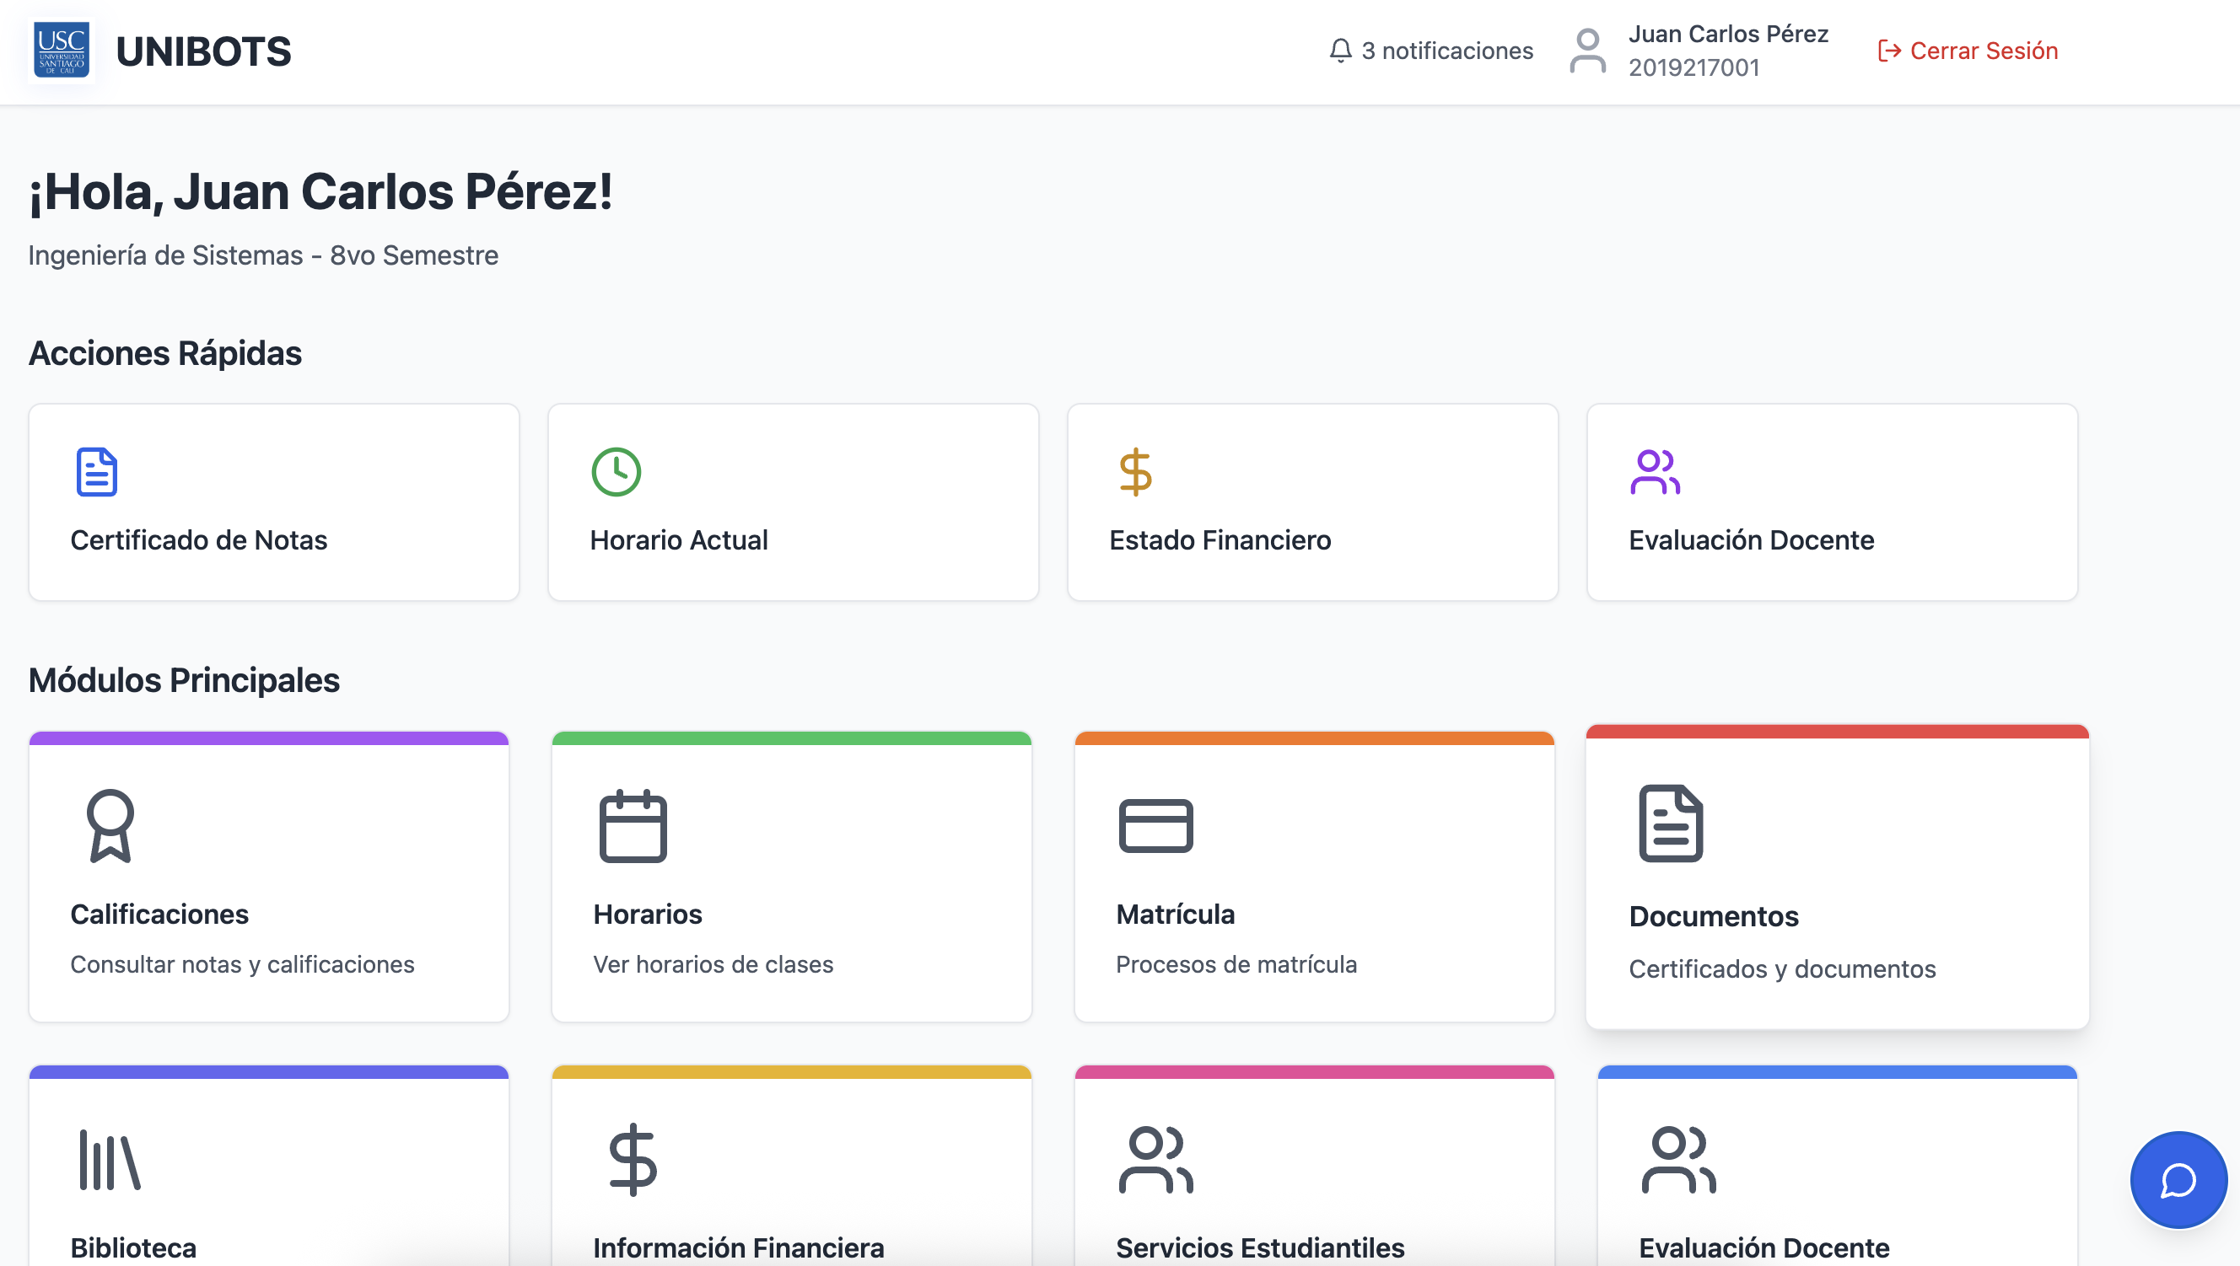
SOLUCIÓN GENERAL
PROTOTIPO A DETALLE

Slide 7




